Slide 1
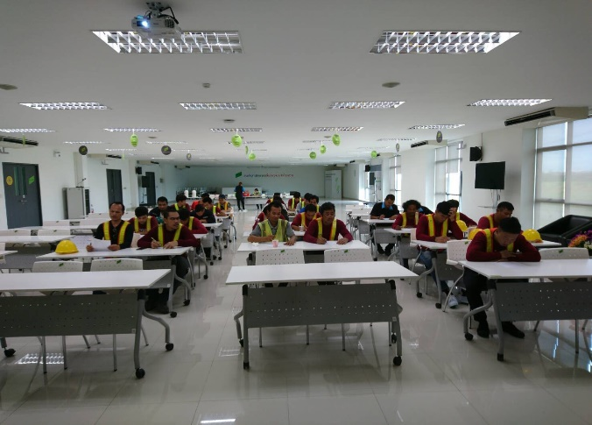
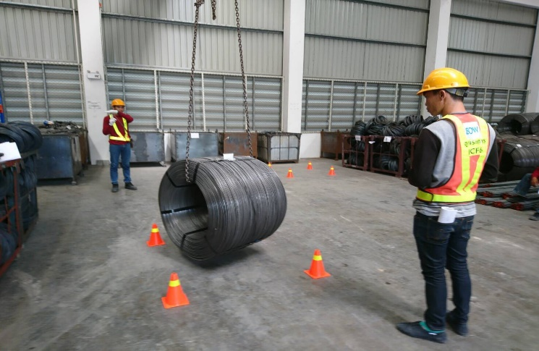
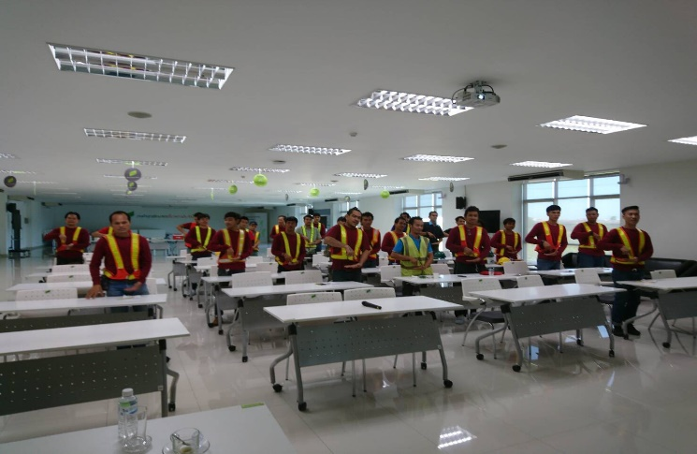
TV06-3
หลักสูตร 4 ผู้
WWW.TTMCRANE.COM
WWW.TRAINING-CRANE.COM
หลักสูตรการอบรมทบทวน (IN-HOUSE)
ผู้บังคับปั้นจั่น ผู้ให้สัญญาณแก่ผู้บังคับปั้นจั่น
ผู้ยึดเกาะวัสดุ ผู้ควบคุมการใช้ปั้นจั่นชนิดปั้นจั่นเหนือศีรษะ
ตามกฎกระทรวงกำหนดมาตรฐานในการบริหารจัดการ และดำเนินการด้านความปลอดภัย อาชีวอนามัย
และสภาพแวดล้อมในการทำงานเกี่ยวกับ เครื่องจักร ปั้นจั่น และหม้อน้ำ พ.ศ. ๒๕๖๔
โดย วิทยากรที่มีประสบการณ์โดยตรงในงานปั้นจั่น
วิทยากรปั้นจั่นหลักสูตรเป็นวิทยากรปั้นจั่น สมาคมส่งเสริมความปลอดภัยฯ
คณะอนุกรรมการวิศวกรรมยกหิ้วและปั้นจั่นไทย วิศวกรรมสถานแห่งประเทศไทย
เริ่ม 10,000 บาท ไม่รวมภาษี 7% รวมเอกสารและใบรับรองผ่านการอบรมตามกฎหมายกำหนด
ณ สถานที่ของลูกค้า โดยลูกค้าจะต้องเป็นผู้จัดเตรียมปั้นจั่นไว้สำหรับทดสอบภาคปฏิบัติ
ในนาม บจก.โททัล เมคคานิค จำกัด พระราม 2 และ บจก.ไทรทัน เมคคานิค จำกัด ศรีราชา
*สำหรับลูกค้าสัญญาบริการรายปีจะได้รับคอร์สอบรม In-House ฟรี ขึ้นอยู่มูลค่าสัญญาตลอดอายุสัญญารายปี*
085-908-2254, 081-457-2707
034-458-024, 038-339-265
@TTMCRANE
@TTMCRANE

Slide 2
หลักสูตรทบทวน (1) ผู้บังคับปั้นจั่น (2) ผู้ให้สัญญาณ (3)ผู้ยึดเกาะวัสดุ
(4) ผู้ควบคุมการใช้ปั้นจั่นชนิดปั้นจั่นเหนือศีรษะ
รวม 3 หลักสูตร 4 ผู้ พร้อมกัน 6 ชั่วโมง เท่ากับ 1 วัน
หลักการและเหตุผล
ตามประกาศกรมสวัสดิการและคุ้มครองแรงงานเรื่อง หลักเกณฑ์และวิธีการอบรมหลักสูตรการปฏิบัติหน้าที่ผู้บังคับปั้นจั่น ผู้ให้สัญญาณแก่ผู้บังคับปั้นจั่น ผู้ยึดเกาะวัสดุ หรือผู้ควบคุมการใช้ปั้นจั่น และการอบรมทบทวนการทำงานเกี่ยวกับปั้นจั่น พ.ศ. ๒๕๕๔ กำหนดให้นายจ้างต้องจัดให้ลูกจ้างซึ่งเป็นผู้บังคับปั้นจั่น ผู้ให้สัญญาณแก่ผู้บังคับปั้นจั่น ผู้ยึดเกาะวัสดุ หรือ ผู้ควบคุมการใช้ปั้นจั่น ผ่านการอบรมหลักสูตรการปฏิบัติหน้าที่ดังกล่าว และต้องจัดให้มีการอบรมทบทวนการทำงานเกี่ยวกับปั้นจั่น เมื่อทำงานมาแล้วเป็นระยะเวลา 2 ปี หรือ เมื่อมีสถิติอุบัติเหตุสูงขึ้น หรือ เกิดอุบัติเหตุร้ายแรงเกี่ยวกับปั้นจั่น ในสถานที่ทำงาน หรือ เมื่อมีการนำปั้นจั่นชนิดหรือลักษณะที่แตกต่างจากเดิมมาใช้งาน
วัตถุประสงค์
เพื่อให้พนักงานที่ปฏิบัติหน้าที่เกี่ยวข้องกับปั้นจั่นได้เข้ารับการฝึกอบรมตามหลักสูตรที่กฎหมายกำหนดไว้เพื่อให้นายจ้างได้ปฏิบัติตามประกาศกรมสวัสดิการและคุ้มครองแรงงานเรื่อง หลักเกณฑ์และวิธีการอบรมหลักสูตรการปฏิบัติหน้าที่ผู้บังคับปั้นจั่น ผู้ให้สัญญาณแก่ผู้บังคับปั้นจั่น ผู้ยึดเกาะวัสดุ หรือผู้ควบคุมการใช้ปั้นจั่น และการอบรมทบทวนการทำงานเกี่ยวกับปั้นจั่น พ.ศ. ๒๕๕๔
ผู้เข้ารับการอบรม
ผู้บังคับปั้นจั่น = ผู้ซึ่งมีหน้าที่บังคับการทำงานของปั้นจั่น ให้ทำงานตามความต้องการ
ผู้ให้สัญญาณ = ผู้ที่ทำหน้าที่ใช้สัญญาณมือหรือสัญญาณสื่อสารชนิดอื่นกับผู้บังคับปั้นจั่น
ผู้ยึดเกาะวัสดุ = ผู้ทำหน้าที่ผูก มัด หรือเกี่ยววัสดุที่ให้ปั้นจั่นยก
ผู้ควบคุมการใช้ปั้นจั่น = ผู้ทำหน้าที่อำนวยการใช้ หรือสั่งการ ให้ผู้บังคับปั้นจั่นปฏิบัติตามตลอดจนพิจารณาพิกัดน้ำหนักที่จะทำการยก
คุณสมบัติผู้เข้าอบรม
ผู้ที่จะสามารถเข้าสอบและได้รับใบรับรอง “หลักสูตรผู้บังคับปั้นจั่น” จะต้องสามารถบังคับหรือใช้ปั้นจั่นได้
สำหรับตำแหน่งอื่น ”ผู้ให้สัญญาณ ผู้ยึดเกาะ ผู้ควบคุม” ไม่จำเป็นจะต้องบังคับหรือใช้ปั้นจั่นได้

Slide 3
หลักสูตรทบทวน (1) ผู้บังคับปั้นจั่น (2) ผู้ให้สัญญาณ (3)ผู้ยึดเกาะวัสดุ
(4) ผู้ควบคุมการใช้ปั้นจั่นชนิดปั้นจั่นเหนือศีรษะ
รวม 3 หลักสูตร 4 ผู้ พร้อมกัน 6 ชั่วโมง เท่ากับ 1 วัน
ตารางการอบรม
09.00 น. - 12.00 น.
(1) กฎกระทรวงกำหนดมาตรฐานในการบริหารจัดการ และดำเนินการด้านความปลอดภัย อาชีวอนามัย และสภาพแวดล้อมในการทำงานเกี่ยวกับเครื่องจักรฯ พ.ศ. 2564
(2) ความปลอดภัยในการใช้งานปั้นจั่น กรณีทบทวน และกรณีที่นำปั้นจั่น ชนิดหรือประเภทที่แตกต่างจากเดิมมาใช้งาน
(3) กรณีศึกษาการเกิดอุบัติเหตุของปั้นจั่น และความสูญเสีย รวมทั้ง นำผลการสอบสวนอุบัติเหตุมาวิเคราะห์เพื่อวางแผนป้องกัน
13.00 น. - 16.00 น.
ทบทวนการปฏิบัติงานกับปั้นจั่น ปั้นจั่นชนิดเหนือศีรษะ
(1) การบังคับปั้นจั่น
(2) การให้สัญญาณแก่ผู้บังคับปั้นจั่น
(3) การยึดเกาะวัสดุ
(4) การควบคุมการใช้ปั้นจั่น

